Slide 1
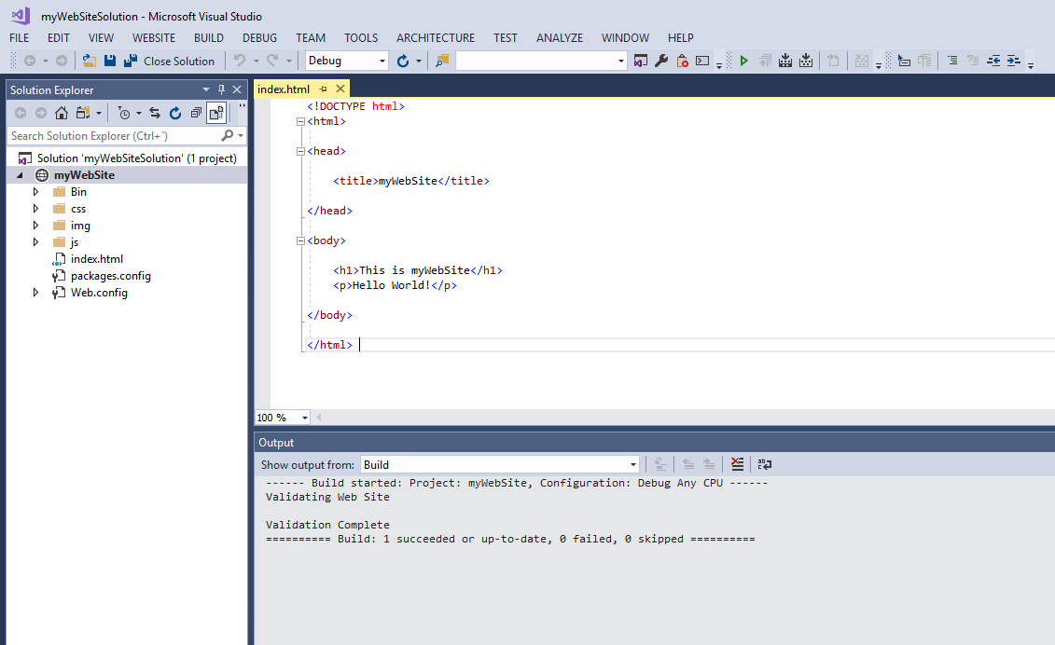
Build Toolbar

Slide 2


Slide 3


Slide 4
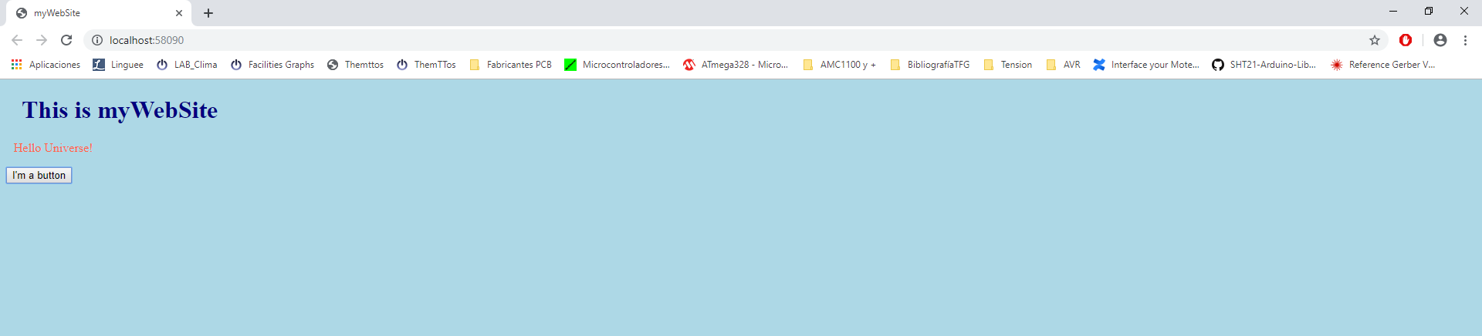

Slide 5
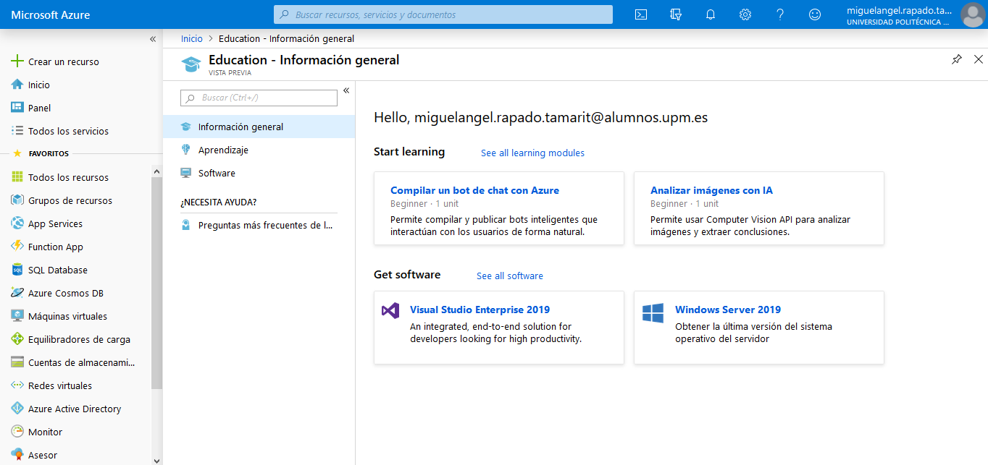

Slide 6
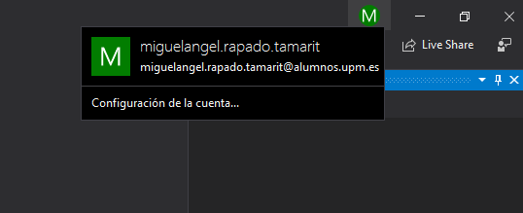
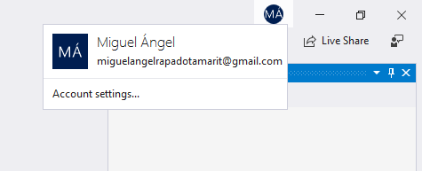
-----------------------------
-----------------------@alumnos.upm.es
-----------------------------
-----------------------@alumnos.upm.es

Slide 7
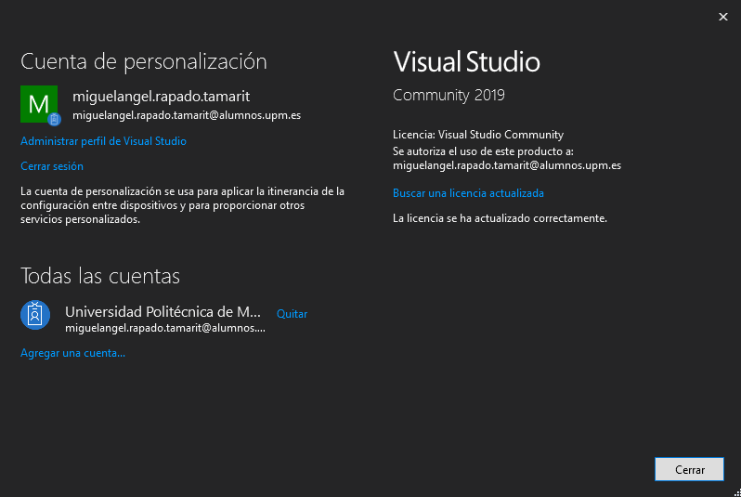
-----------------------------
-----------------------@alumnos.upm.es
----------------@alumnos.upm.es
Universidad Politécnica de Madrid
-----------------------@alumnos.upm.es

Slide 8
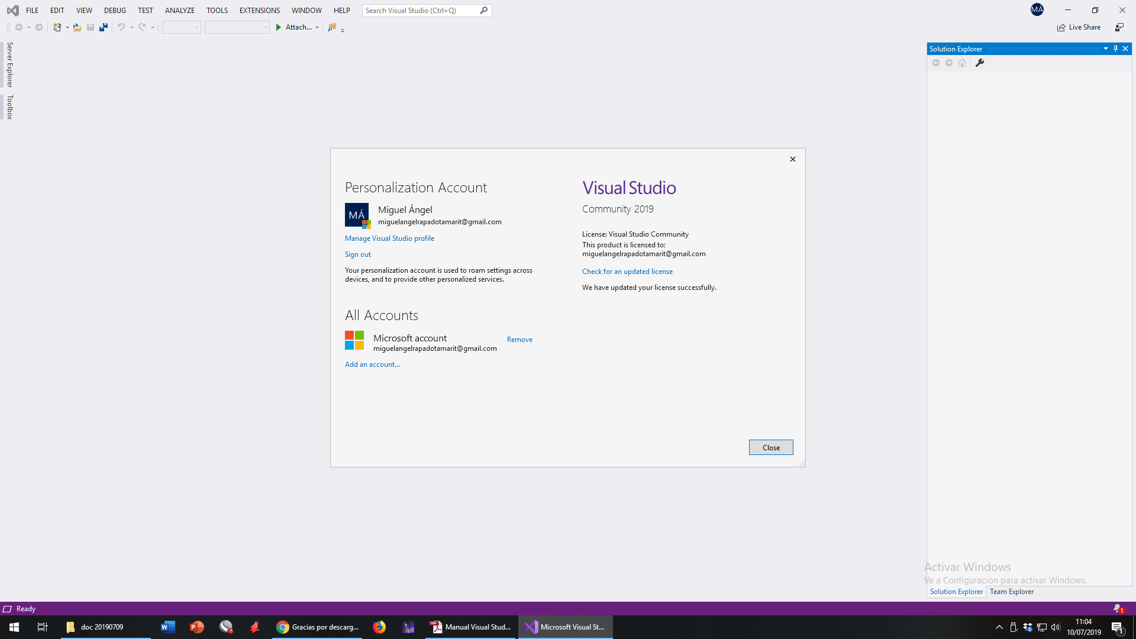
-----------------------------
-----------------------@alumnos.upm.es
----------------@alumnos.upm.es
----------------@alumnos.upm.es
Universidad Politécnica de Madrid
-----------------------@alumnos.upm.es

Slide 9
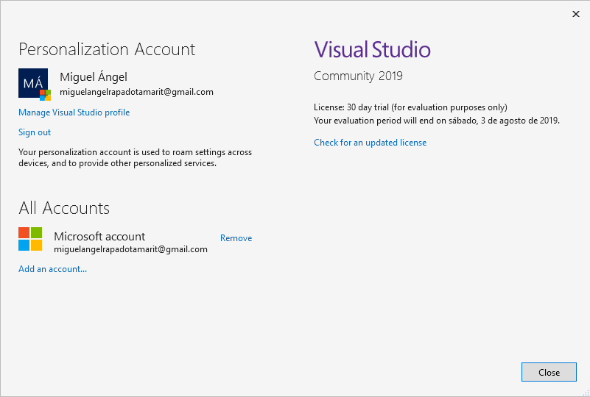
-----------------------------
-----------------------@alumnos.upm.es
----------------@alumnos.upm.es
Universidad Politécnica de Madrid
-----------------------@alumnos.upm.es

Slide 10
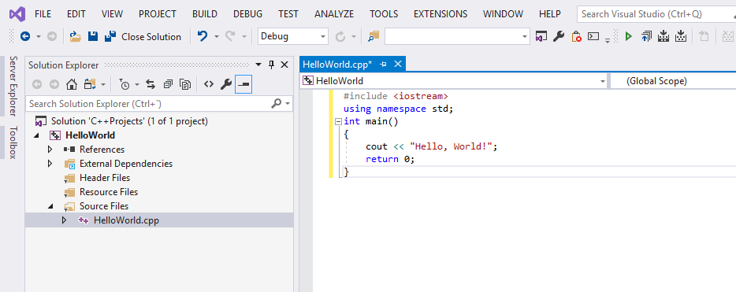

Slide 11
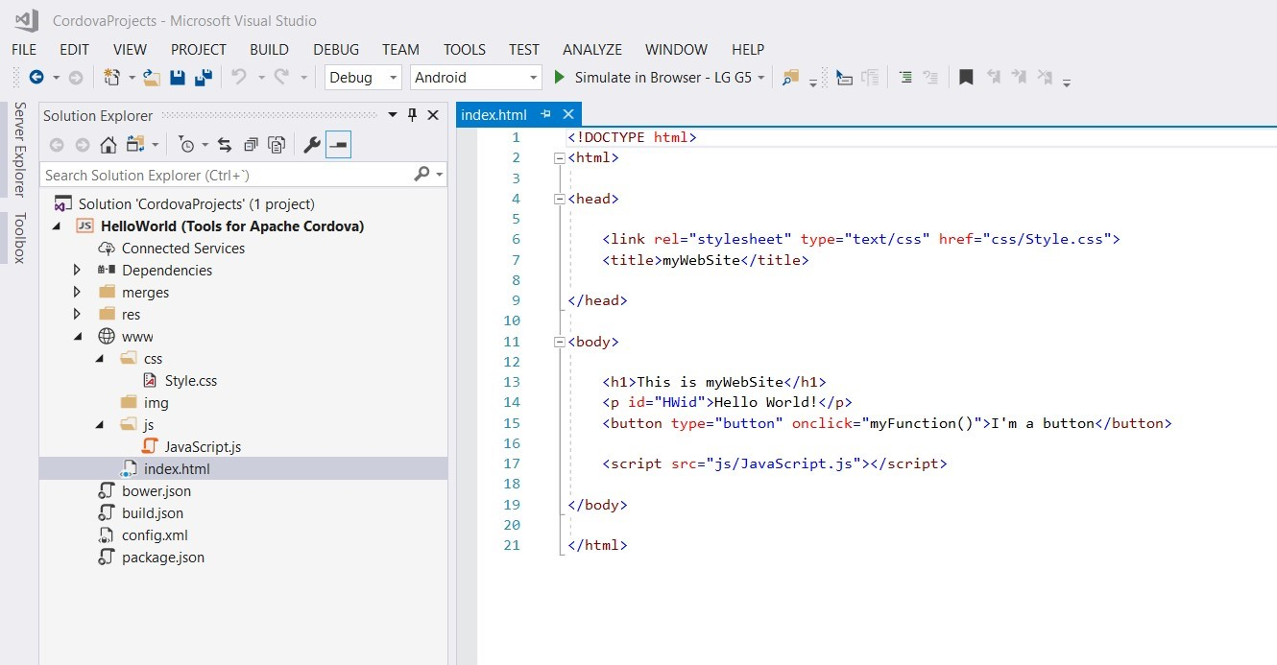

Slide 12
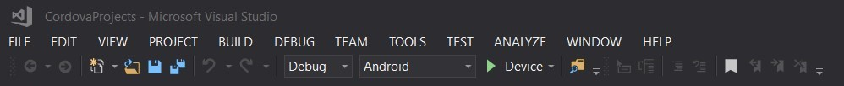

Slide 13
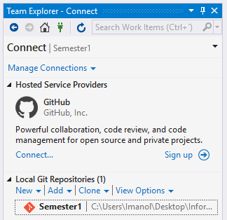

Slide 14

Solution
“Solution”.sln
Project1
Project2
Project3
“Project3”.vfproj
sources
sources
sources
Depends on the specific programming language
lib
●●●
●●●
●●●

